Slide 1
Пожарная безопасность.

Slide 2
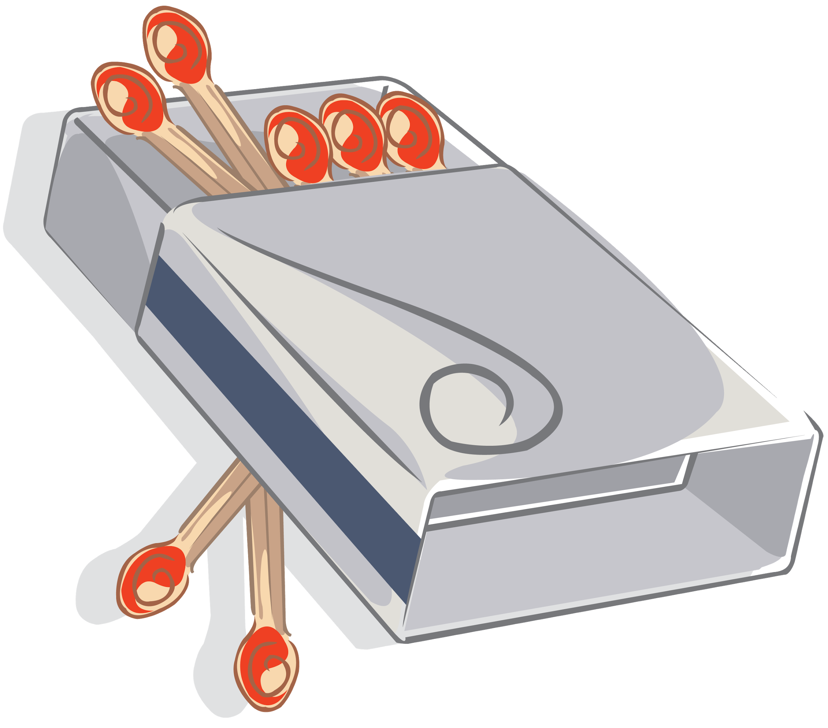
Правила пожарной безопасности
Не играй спичками и взрывоопасными, легковоспламеняющимися предметами.
Не используй неисправные электроприборы, не допускай их перегревания, не оставляй включенными без присмотра.

Slide 3
Вызвать пожарных
Не звони из помещения,
где уже занялся пожар,
выберись в безопасное место и
позвони в пожарную службу: «01».
При звонке через мобильный
телефон используй 112.
Всегда помни адрес помещения, где ты находишься!

Slide 4
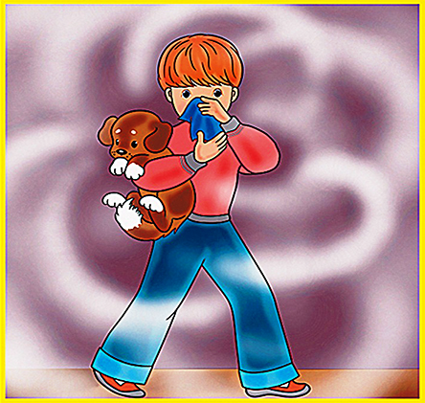
Не вдыхай ядовитый дым!!!
Не стой в задымленном или горящем помещении – прижмись к полу,
где воздух чище и пробирайся к выходу. Дыши через мокрое полотенце или
любую ткань. Это уменьшит
попадание ядовитых веществ в организм.

Slide 5
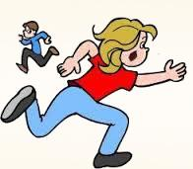
Не теряй время
Не трать времени на поиски документов, вещей и игрушек, не рискуй, уходи из опасного помещения.
Угарный газ не имеет запаха. При вдыхании угарного газа человек теряет сознание.

Slide 6
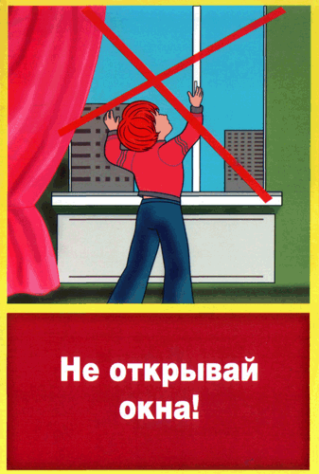
Для пламени нужен кислород. Не корми пожар!
Уходя из горящих комнат, закрывай за собой дверь (если в комнате больше никого нет), это уменьшит риск распространения пожара.
Старайся не открывать другие двери в помещении, чтобы не создавать дополнительную тягу (сквозняк).

Slide 7
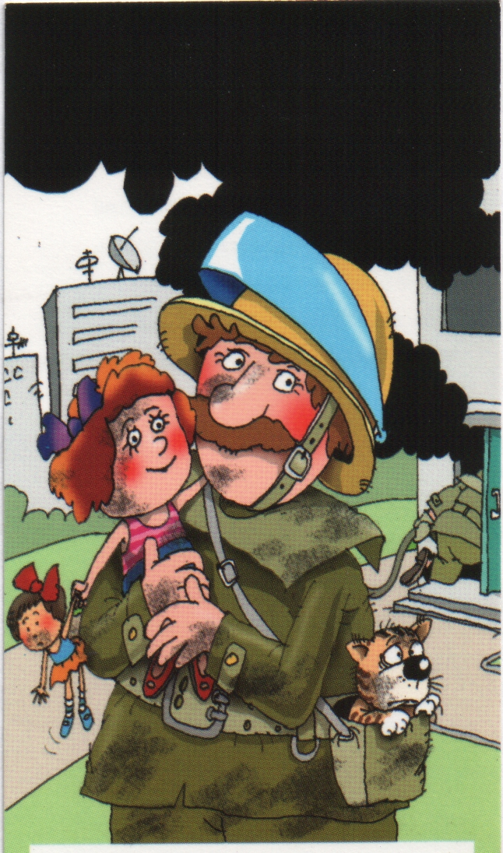
Если пути отступления нет.
Никогда не открывай дверь, если она горячая!
Если нет пути эвакуации, по возможности заткни дверные щели подручными средствами (любыми тряпками, скотчем и т.д.).

Slide 8
Важные советы!
находись около окна, чтобы тебя можно было увидеть с улицы;
будь терпелив, не паникуй;
при пожаре в здании не пользуйся лифтом, он может отключиться в любую минуту;
при ожогах ни в коем случае не смазывай кожу, чем бы то ни было, не прикасайся к ожогам руками.

